Slide 1
Путешествие в страну математики
1 класс Подготовила учитель начальных классов СОШ «27
Зубковская Юлия Сергеевна

Slide 3
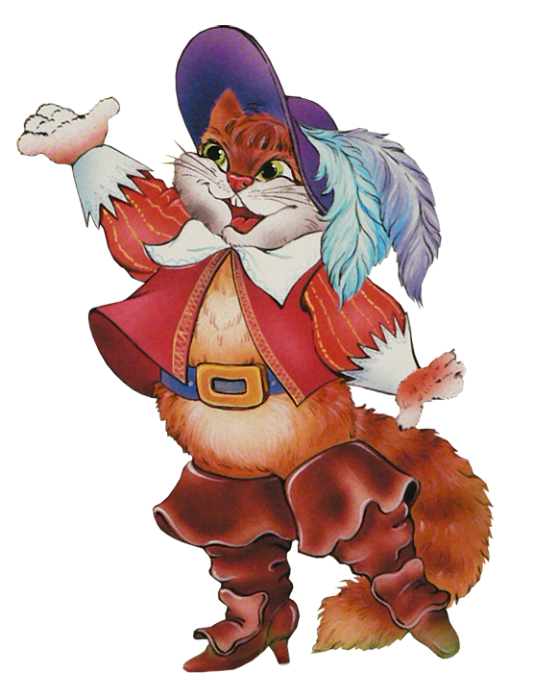
Станция « Считайкино»

Slide 4
Математические бусы
9
10
7
?
-
+
5
3
-
+
2

Slide 5
Будем отвечать
«ДА» или «НЕТ»
Сумма чисел 3 и 5 равна 8
Число 3 больше числа 4
Уменьшаемое 7, вычитаемое 3, разность= 4
Слагаемое 4, слагаемое 5,сумма = 10
Если число 2 увеличить на 7, то получиться 9
Если число 6 уменьшить на 1, то получиться 7

Slide 6
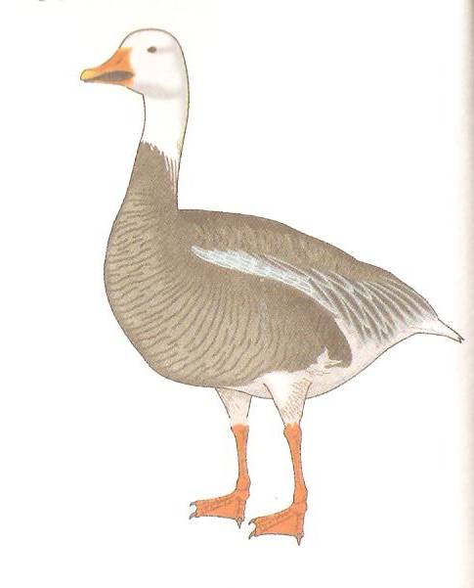
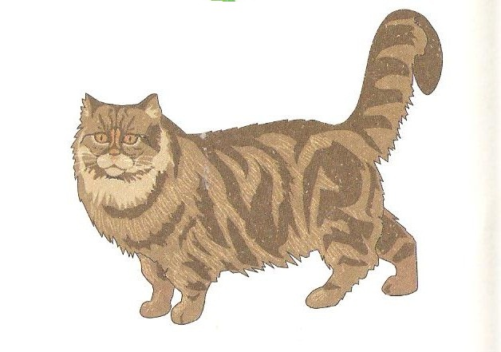
Весёлая математическая задача
Бежали по дорожке
Гусь, петух и кошка.
Сколько лапок топало
Той дорожкой по полю?

Slide 7
Станция « примеркино»

Slide 8
Решить примеры
поставив + -
7*2*5=4
3*2*5=10
7*2*5=0
8*2*4=10
8*2*4=6
8*2*4=2

Slide 10
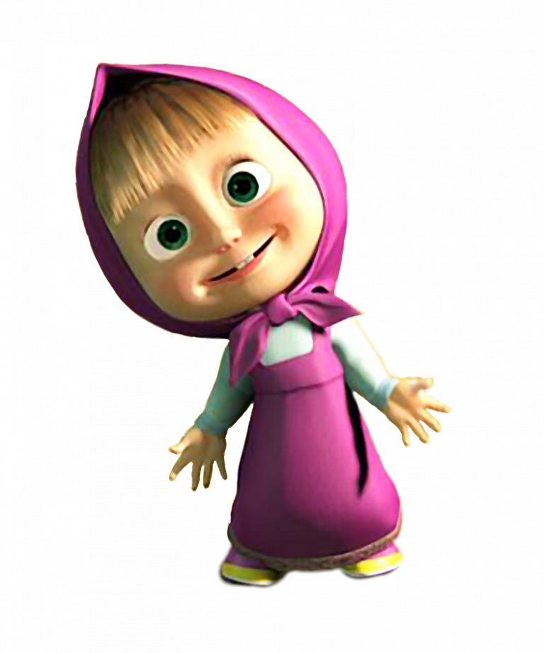
Станция « отдыхайкино»

Slide 12
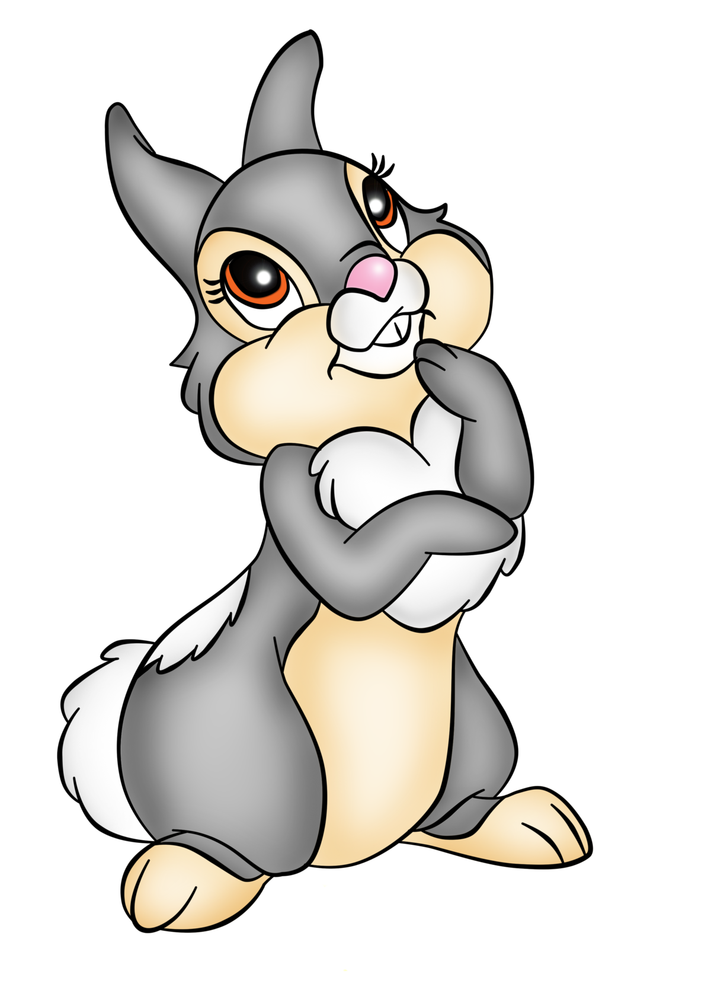
Станция « задачкино»
Учебник ст. 39
задание 11

Slide 13
СПАСИБО!
ВЫ - УМНИЧКИ!

Slide 14
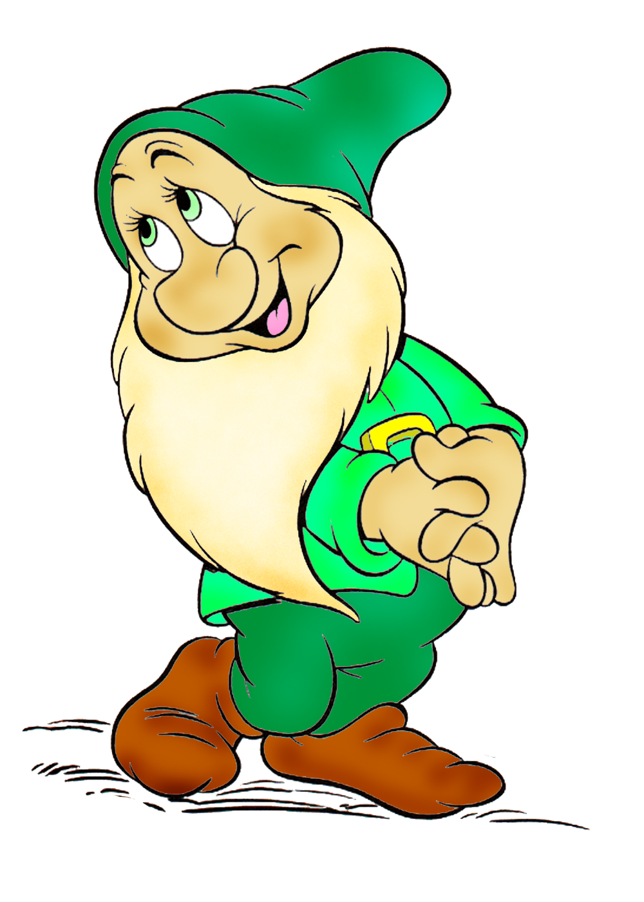
Станция « сравненькино»

Slide 15
Поставь знаки <, >, =
9-2*6 5-1*5
3+2*6 8+1*8
5+1*6 7+2*9

Slide 16
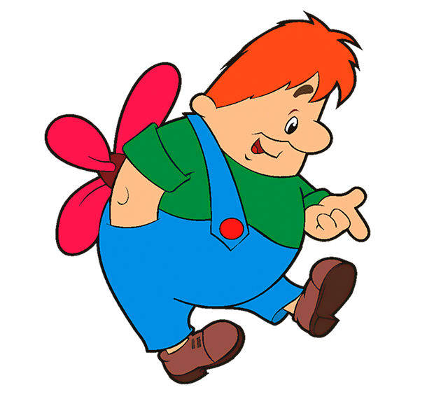
Станция « итоговая»

Slide 18
Спасибо
за урок

